Slide 1
Stedelijke ontwikkeling

Slide 2
Leerdoelen
Aan het einde van deze les:
Kan je uitleggen welke ontwikkelingen ten grondslag liggen aan de verstedelijking van vandaag de dag
Kan je toelichten hoe verstedelijking zich in de toekomst gaat ontwikkelen
Kan je uitleggen hoe verstedelijking zichtbaar is in Nederland

Slide 3
Wat is verstedelijking?

Slide 4
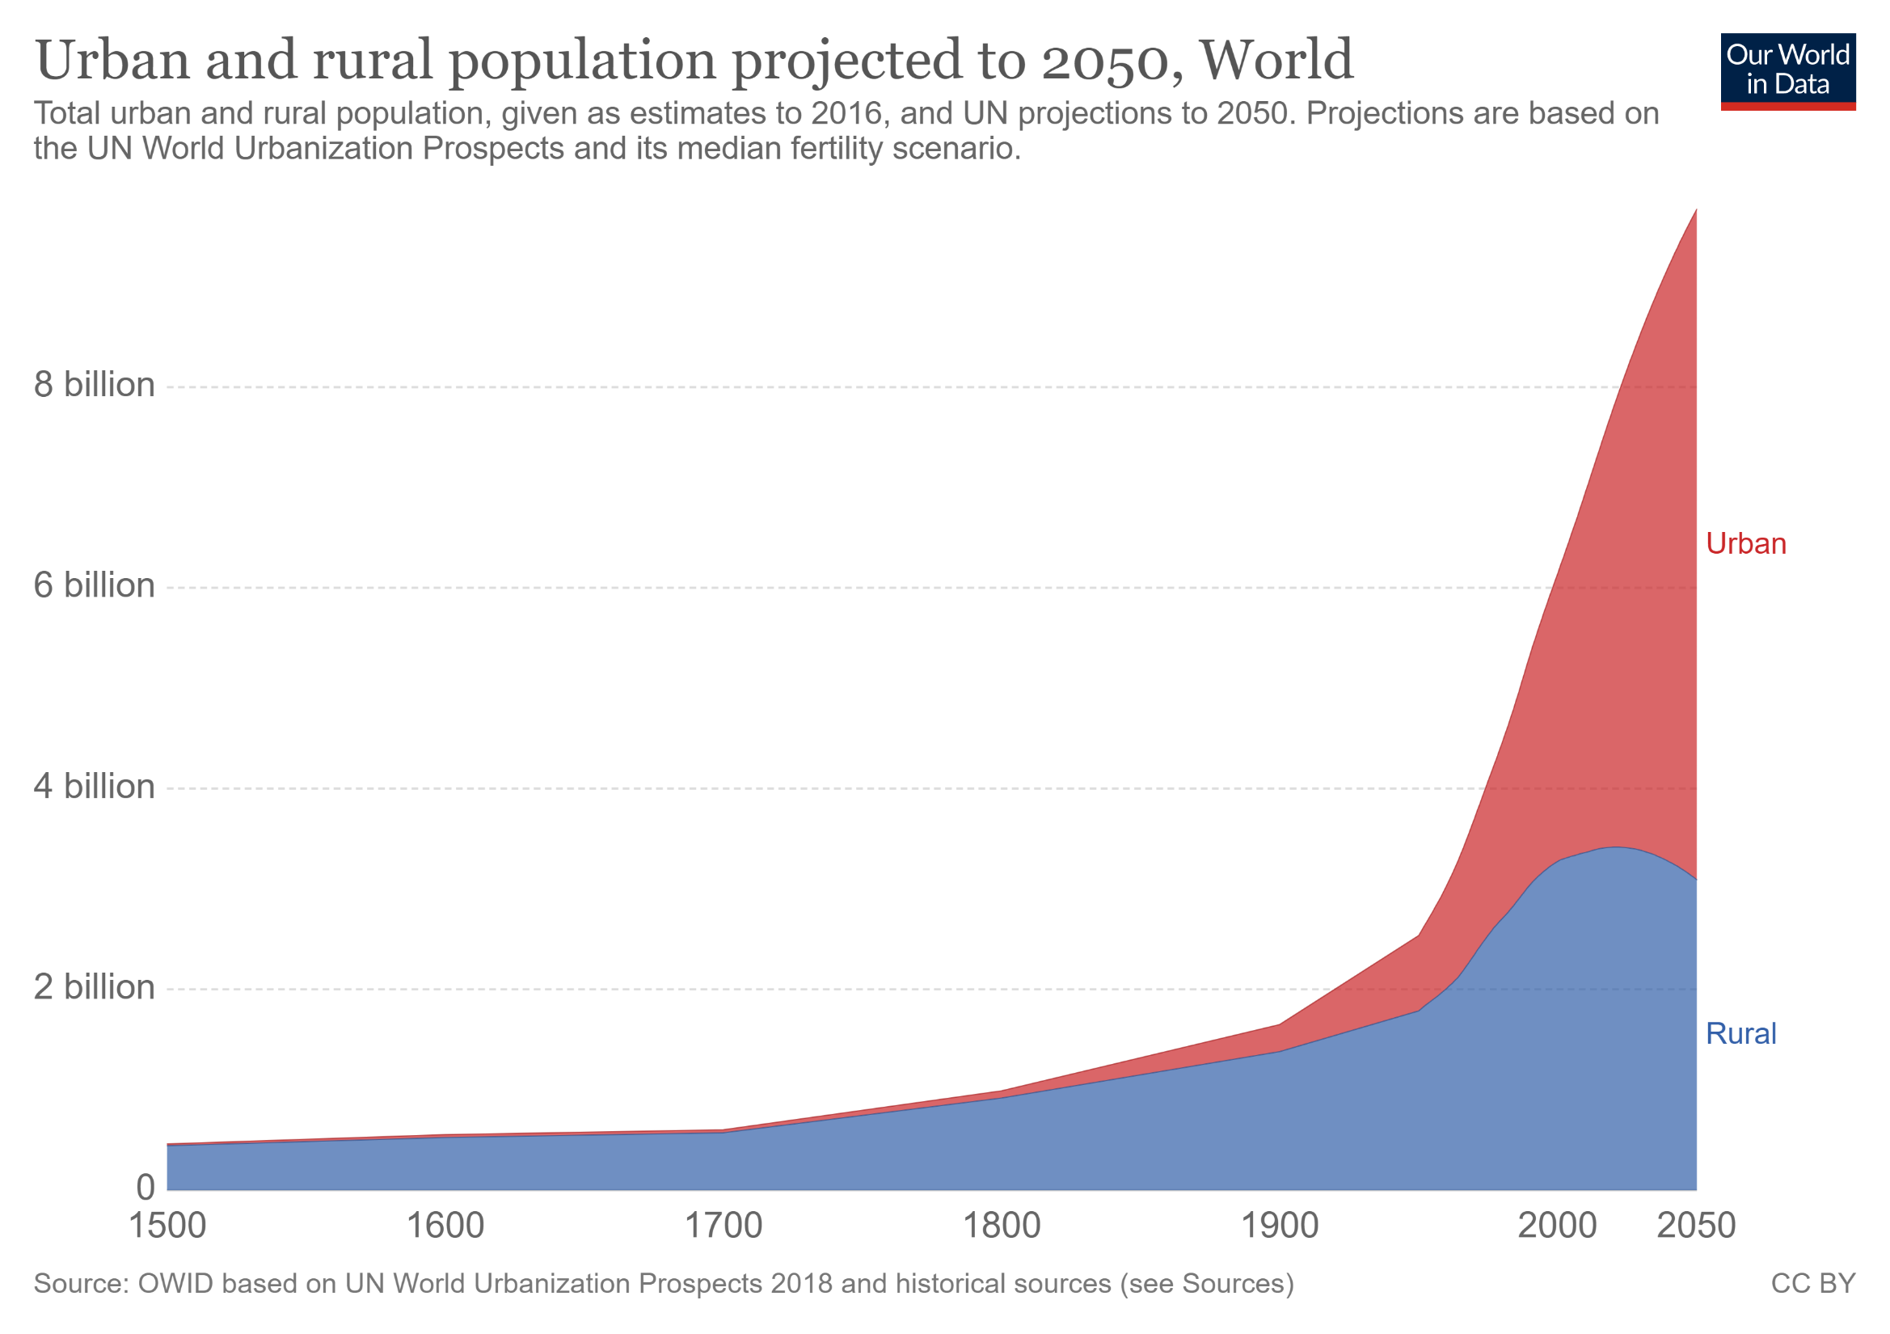
Groei wereldbevolking
Notes:
https://ourworldindata.org/urbanization

Slide 5
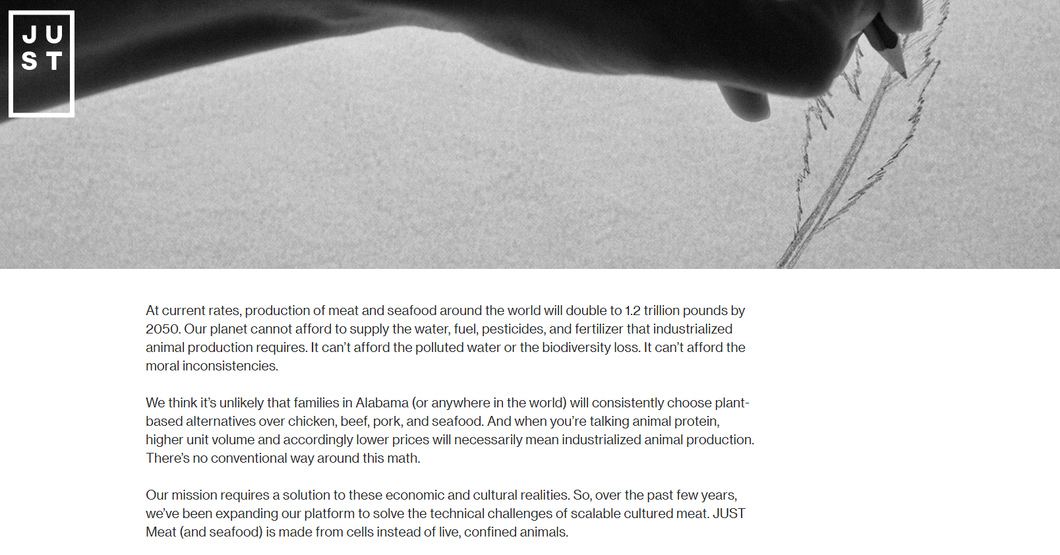
Groei wereldbevolking
Notes:
https://ourworldindata.org/urbanization

Slide 6
Groei wereldbevolking
Notes:
https://ourworldindata.org/urbanization

Slide 7
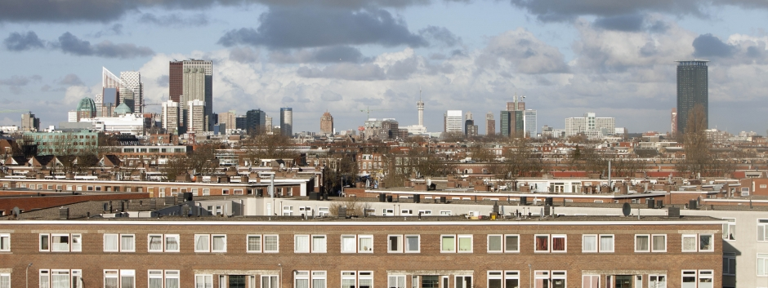
Verstedelijking
Welke problemen kennen jullie? (met het oog op de groeiende bevolking)

Slide 8
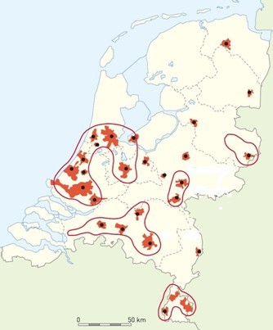
Verstedelijking
Welke problemen kennen jullie? (met het oog op de groeiende bevolking)

Slide 9
Verstedelijking
Welke problemen kennen jullie? (met het oog op de groeiende bevolking)

Slide 10
7 principles for building better cities

Slide 11
How public spaces make cities work

Slide 12
4 ways to make a city more walkable

Slide 13
How cohousing can make us happier

Slide 14
Why the buildings in the future will be shaped by……you

Slide 15
Wooden skyscrapers could be the future for cities

Slide 16
We let kids design our city – here’s what happened

Slide 17
The future of cities

Slide 18
Opdracht
Kies 2 filmpjes uit de PowerPoint, beantwoord de volgende vragen:
Wat is de kernboodschap in ieder filmpje? (vertel dit per filmpje in max. 30 seconden)
Wat vertelt het filmpje je over een uitdaging/trend voor de stad van de toekomst?

